Slide 1
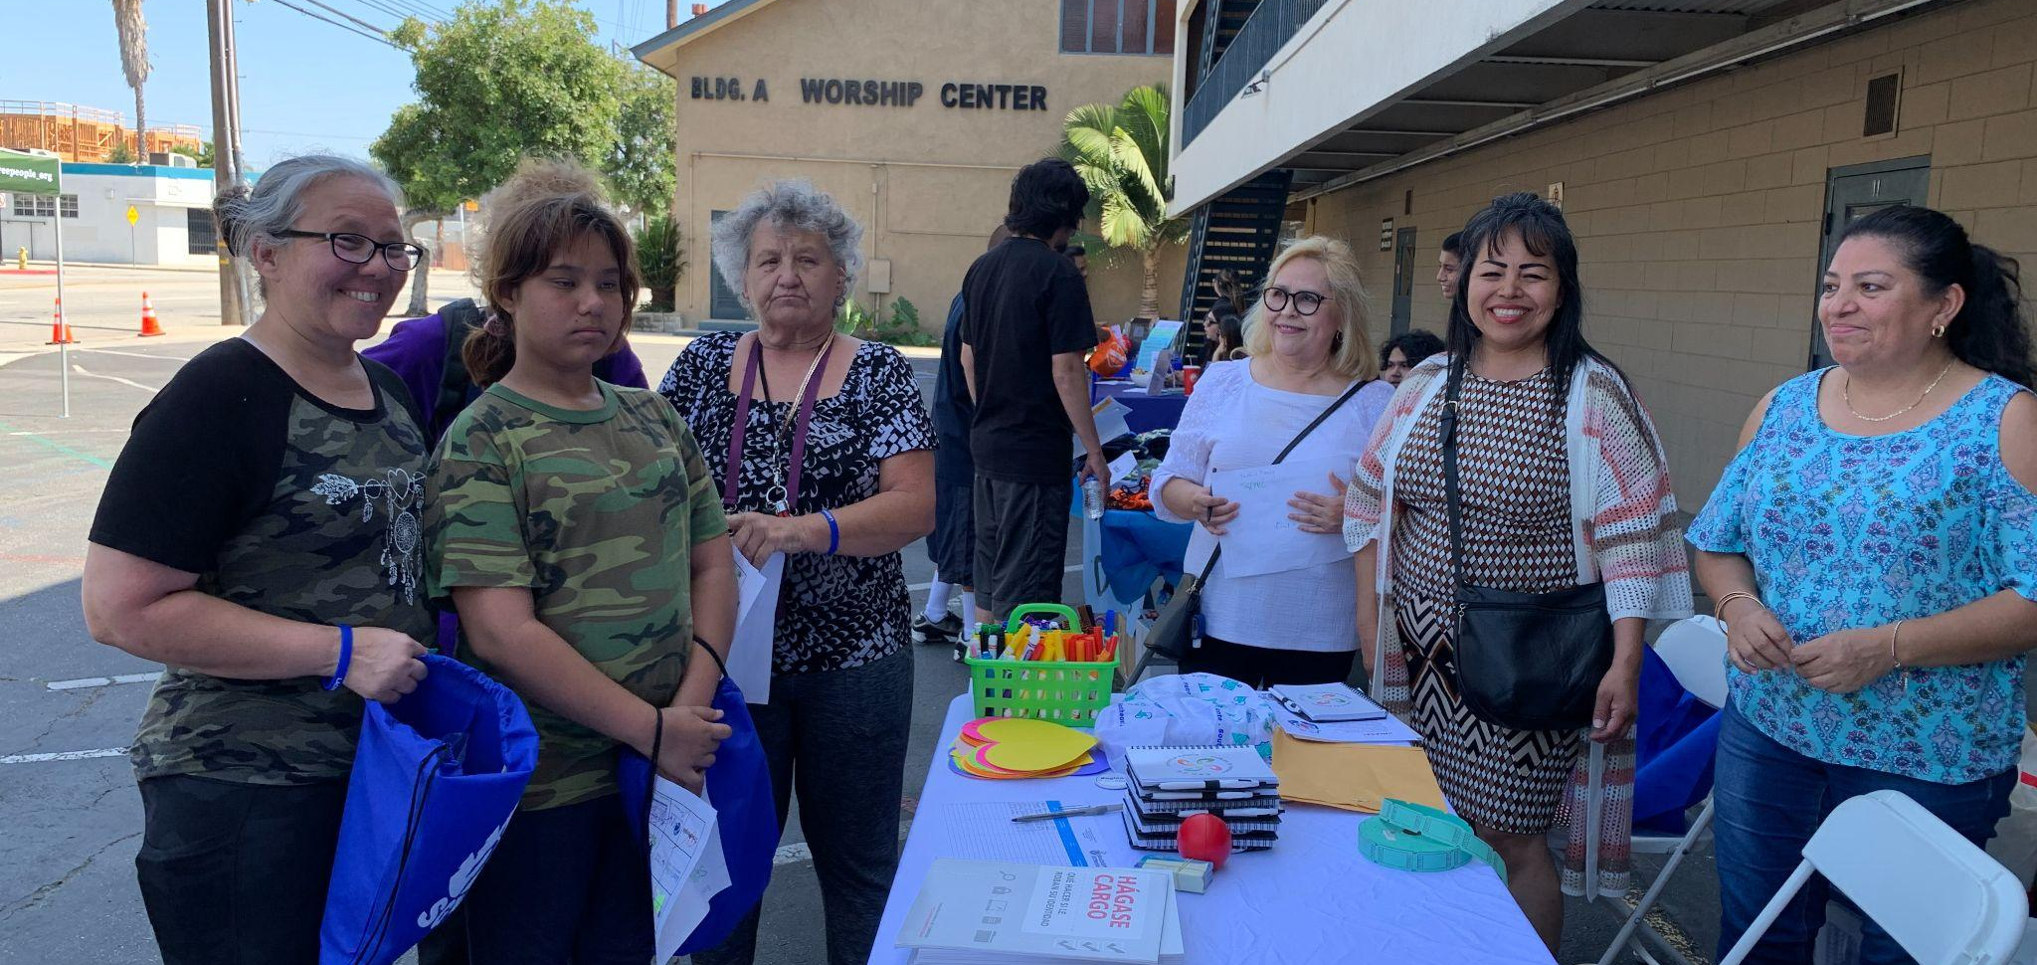
Best Start Región 1 Reunión
Lunes 25 de Marzo de 2024
5:00 pm - 8:00 pm
Jueves 28 de March de 2024
9:00 am - 12:00 pm
Best Start Region 1 Meeting
Monday, March 25, 2024
5:00 pm - 8:00 pm
Thursday, March 28, 2024
9:00 am - 12:00 pm
Notes:
Ale D
Facilitadora | Facilitator
Notas | Notes

Slide 2
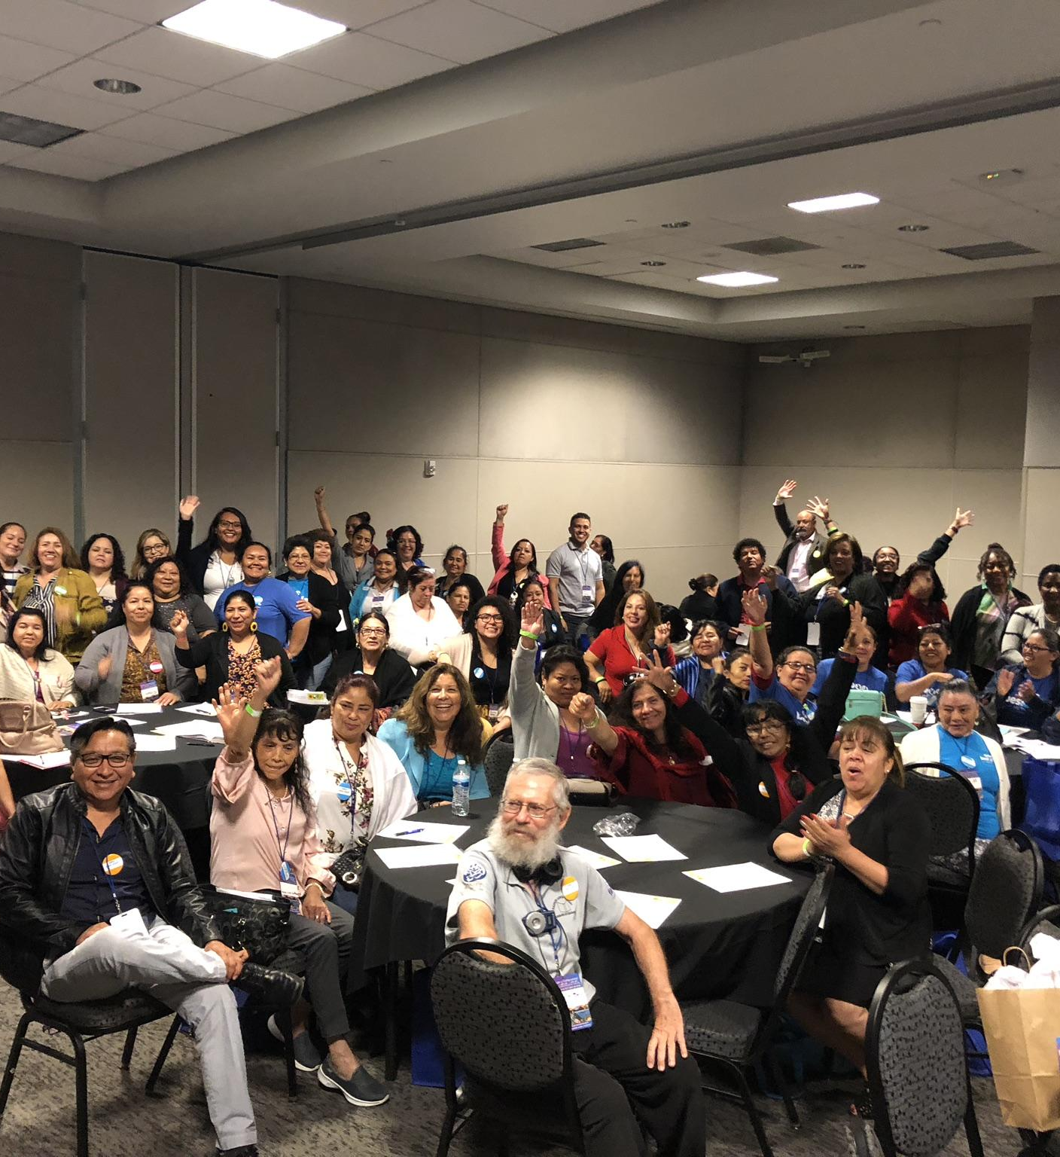
Bienvenida e Instalarse
Welcome & Get Settled
Notes:
Ale D
Facilitadora | Facilitator
Notas | Notes

Slide 3
Consejos
para Zoom
Zoom Tips
Notes:
Ale D (3-15)
Facilitadora | Facilitator
Notas | Notes

Slide 4
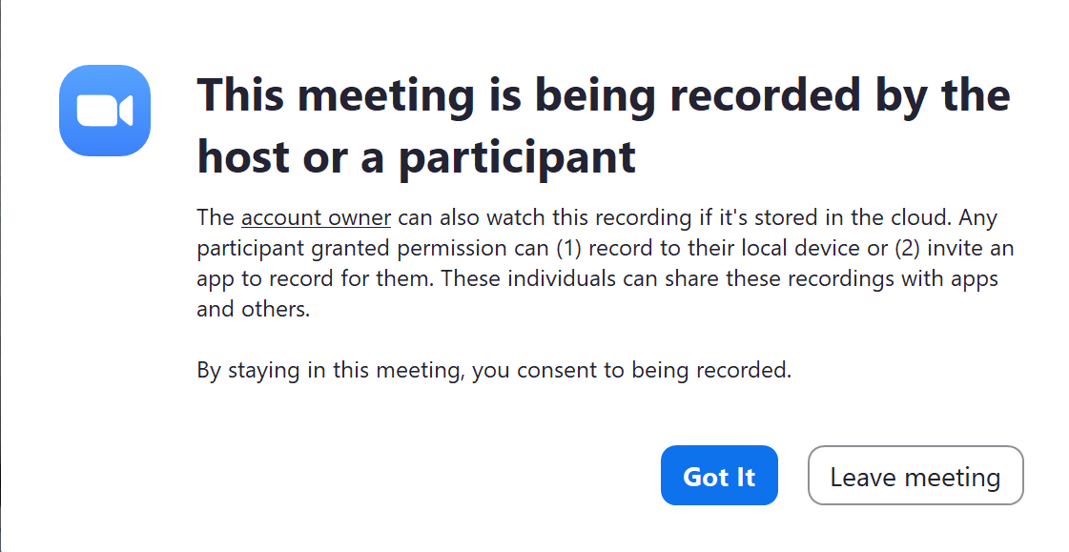
Grabación de la Reunión
Tenga en cuenta que la sesión de hoy se grabará (espacio grande), con la intención de publicarla en nuestro sitio web y en las páginas de las redes sociales para futuras referencias.
Tiene la opción de aceptar la grabación seleccionando "got it" (botón azul) o "leave meeting" (botón blanco) para rechazar la, lo que le retirara de la reunión.
Tenga en cuenta que cualquier cosa que comparta será visible/audible a través de la grabación.
Por favor, sea consciente de esto ya que puede influir en lo que decida y no comparta hoy.
Meeting Recording
Please be aware that today’s session will be recorded (large room), with the intention of posting it to our website and social media pages for future reference.
You have the option of acknowledging agreement to the recording by selecting “got it” (blue button) or “leave meeting” (white button) to decline which will remove you from the meeting.
Please be aware that anything you share will be viewable/audible through recording.
Please be mindful of this as it may influence what you decide and not share today.
Notes:
Ale D (3-15)
Facilitadora | Facilitator
Notas | Notes

Slide 5
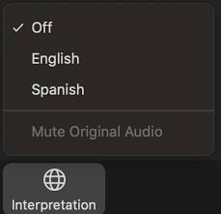
Interpretación
Si prefiere escuchar toda la presentación en español, por favor, presione el símbolo de “Interpretation” abajo de la pantalla de Zoom y luego elija “Spanish”
Si tiene problemas técnicos durante la reunión, por favor escriba en el chat
Tome descansos cuando necesite cuidarse a sí mismo o a su familia.
Interpretation
If you prefer to listen to the entire presentation in English, click on the Interpretation symbol at the bottom of the Zoom platform and then select English
If you experience technical issues during the meeting, please type in chat box
Take breaks when you need to take care of yourself or family.
Notes:
Ale D (3-15)
Facilitadora | Facilitator
Notas | Notes

Slide 6
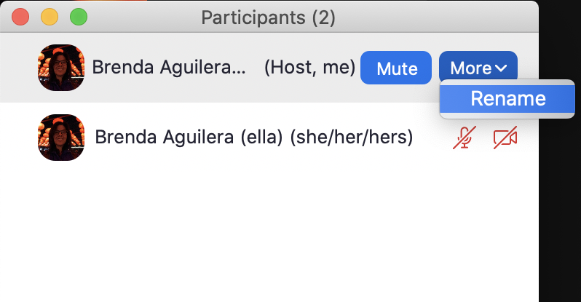
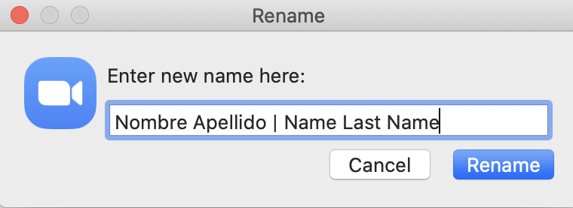
Visualice Su Nombre
Cambie su nombre:
Pasando la flecha sobre “Participants/Participantes”
Busca su cuenta y hace clic en “More/Más”
Haga clic en "Rename/Renombrar".
Añade su Nombre, Apellido y Comunidad de Best Start (Este LA, Metro LA, Sur El Monte/El Monte o Sureste LA)
Haga clic en “Rename/Renombrar”
2
3
Display Name
Rename yourself:
Hovering cursor over “Participants”
Identify your account and click on “More”
Click on “Rename”
Add you First Name, Last Name and Best Start Community (East LA, Metro LA, South El Monte/El Monte or Southeast LA)
Click on “Rename”
4
5
1
Notes:
Ale D(3-15)
Facilitadora | Facilitator
Notas | Notes

Slide 7
Interpretación
Interpretation
(Ingles)
(Español)
Notes:
Ale D (3-15)
Facilitadora | Facilitator
Notas | Notes

Slide 8
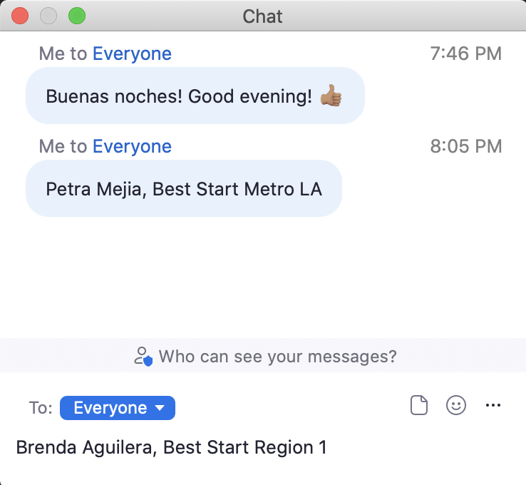
Interpretación
Interpretation
Caja de Chat para compartir comentarios o preguntas
Chat Box
to share comments or questions
(Ingles)
(Español)
Notes:
Ale D (3-15)
Facilitadora | Facilitator
Notas | Notes

Slide 9
Interpretación
Interpretation
Caja de Chat para compartir comentarios o preguntas
Chat Box
to share comments or questions
Control de Audio (por favor ponga su audio en silencio “Mute”)
Audio Control
(please Mute your mic)
(Ingles)
(Español)
Notes:
Ale D (3-15)
Facilitadora | Facilitator
Notas | Notes

Slide 10
Interpretación
Interpretation
Caja de Chat para compartir comentarios o preguntas
Chat Box
to share comments or questions
Control de Audio (por favor ponga su audio en silencio “Mute”)
Audio Control
(please Mute your mic)
(Ingles)
(Español)
Control de Video
Video Control
Notes:
Ale D (3-15)
Facilitadora | Facilitator
Notas | Notes

Slide 11
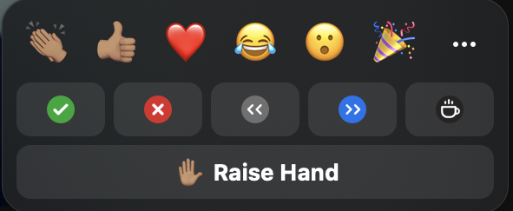
Interpretación
Interpretation
Caja de Chat para compartir comentarios o preguntas
Chat Box
to share comments or questions
Control de Audio (por favor ponga su audio en silencio “Mute”)
Audio Control
(please Mute your mic)
(Ingles)
(Español)
Control de Video
Video Control
Levantar la mano
para compartir
comentarios o preguntas
Raise hand
to share comments
or questions
Notes:
Ale D (3-15)
Facilitadora | Facilitator
Notas | Notes

Slide 12
iPad
Control de Video
Video Control
Control de Audio (por favor ponga su audio en silencio “Mute”)
Audio Control
(please Mute your mic)
(Ingles)
(Español)
Notes:
Luz (3-15)
Facilitadora | Facilitator
Notas | Notes

Slide 13
iPad
Caja de Chat para compartir comentarios o preguntas
Chat Box
to share comments or questions
Notes:
Ale D (3-15)
Facilitadora | Facilitator
Notas | Notes

Slide 14
iPad
(Ingles)
(Español)
Interpretación
Interpretation
Notes:
Ale D (3-15)
Notas | Notes

Slide 15
iPad
(Ingles)
(Español)
Levantar la mano
para compartir
comentarios o preguntas
Raise hand
to share comments
or questions
Notes:
Ale D (3-15)
Notas | Notes

Slide 16
Agenda
Agenda
Bienvenida ..…………………………………………………………………. 2 min
Consejos para Zoom …………………………………………………… 4 min
Agenda y Objetivos ……………………………………………………. 3 min
Acuerdos Comunitarios ……………………………………………… 3 min
Rompehielos ………………………………………………………………. 15 min
Actualizaciones de Asociaciones/Colaborativas ….. 65 min
y de la Coalición ¡Vivienda ahora! / Colaborativa Para La Vivienda Como Equidad de Salud
VII. Preguntas y Respuestas …………………………………………. 10 min
VIII. Próximos Pasos …………………………………………….………… 15 min
Actualización de Abogacía Colectiva
Próximas Reuniones Mensuales
de Best Start Región 1
Preguntas y Respuestas
IX. Movilización de recursos comunitarios …………….…… 10 min
X. Evaluación ………………………………………………………………….. 5 min
XI. Cierre ………………………………………………………………………….. 1 min
Welcome ………………………………………………………….. 2 min
Zoom Tips ………………………………………………………………… 4 min
Agenda & Objectives …………………………………………….… 3 min
Group Agreements ………………………………………………….. 3 min
Icebreaker ……………………………………………………………….. 15 min
Community Partnership/Collaborative & ………….... 65 min
Housing Now! Coalition Updates/ Housing Justice as a Health Equity Collaborative
VII. Questions & Answers …………………………………………….. 10 min
VIII. Next Steps ………………………… ……………………………….. 15 min
Collective Advocacy Updates
Next Best Start Region 1
Monthly Meetings
Questions & Answers
IX. Community Resource Mobilization ……….….………... 10 min
X. Evaluation…………………….………………………….…………….… 5 min
XI. Closing …………………………………………………………………..… 1 min
Notes:
Amerlia Facilitadora | Facilitator

Slide 17
Agenda
Agenda
Welcome ………………………………………………………….. 2 min
Zoom Tips ………………………………………………………………… 4 min
Agenda & Objectives …………………………………………….… 3 min
Group Agreements ………………………………………………….. 3 min
Icebreaker ……………………………………………………………….. 15 min
Community Partnership Updates/ ……………………….. 65 min Housing Now! Coalition Updates/ Housing Justice as a Health Equity Collaborative
Questions & Answers …………………………………………….. 10 min
Next Steps ……………………………………………………………….. 15 min
Collective Advocacy & Updates
Next Best Start Region 1
Monthly Meeting
Questions & Answers
IX. Medi-Cal Presentation: The Children's Partnership … 60 min
X. Community Resource Mobilization ………………….…... 5 min
XI. Evaluation …………………………………………………………….… 5 min
XII. Closing …………………………………………………………………..… 1 min
Bienvenida ..…………………………………………………………………. 2 min
Consejos para Zoom …………………………………………………… 4 min
Agenda y Objetivos ……………………………………………………. 3 min
Acuerdos Comunitarios ……………………………………………… 3 min
Rompehielos ………………………………………………………………. 15 min
Actualizaciones de Asociaciones/ ………………………….. 65 min
Colaborativas y de la Coalición ¡Vivienda ahora! / Colaborativa Para La Vivienda Como Equidad de Salud
VII. Preguntas y Respuestas ……………………………….…………. 10 min
VIII. Próximos Pasos ………………………………………………………… 15 min
Actualización de Abogacía Colectiva
Próximas Reuniones Mensuales
de Best Start Región 1
Preguntas y Respuestas
IX. Presentación de Medi-Cal: The Children’s Partnership … 60 min.
X. Movilización de recursos comunitarios …………..…… 5 min
XI. Evaluación ………………………………………………………………….5 min
XII. Cierre ………………………………………………………….. 1 min
Notes:
Amelia
Facilitadora | Facilitator

Slide 18
Objetivos
Objectives
Alimentar y fortalecer nuestras relaciones.
Proporcionar y escuchar las actualizaciones de todas las Asociaciones Comunitarias.
Repasar nuestro trabajo de abogacía colectiva hasta hoy, y actualizar los próximos pasos.
Comprender los próximos pasos
Nurture and strengthen our relationships.
Provide and hear updates from all Community Partnerships.
Review our collective advocacy work to date, and update on next steps.
Understand next steps
Notes:
Amelia
Facilitadora | Facilitator
Notas | Notes

Slide 19
Acuerdos de Grupo
Group Agreements
Compartir el poder: Ser consciente de su privilegio (posicional, racial, étnico, lingüístico, de género, de orientación sexual, etc.) y dar un paso atrás para permitir que otros participen.
Celebrar la diversidad: buscar activamente diversas ideas, perspectivas y experiencias.
Adoptar y tener paciencia con la tecnología.
Indicar si hay algún problema con el sonido.
Detenerse para permitir la traducción según sea necesario
Ser paciente con uno mismo y con los demás
Un orador a la vez.
Share Power: Be aware of your privilege (positional, racial, ethnic, linguistic, gender, sexual orientation, etc.) and actively step back to allow others to participate.
Celebrate diversity: actively seek out diverse ideas, perspectives, and experiences.
Embrace and patience with technology.
Indicate if there are sound issues
Stop to allow translation as needed
Be patient with yourself and others.
One speaker at a time.
Notes:
Amelia Facilitadora | Facilitator
Notas | Notes

Slide 20
Acuerdos de Grupo
Group Agreements
Estar orientado a soluciones basado en propuestas.
Incluir todas las voces de la comunidad.
Centrarse en la equidad.
Prender su cámara si es que puede.
Levantar la mano para hablar
Estar de acuerdo de estar en desacuerdo.
Suspender el juicio.
Compartir recursos.
Flexibilidad - mientras continuamos adaptándonos a las condiciones actuales y las que vendrán.
Puntualidad, asistencia consistente y disponibilidad.
¡Divertirse y celebrar nuestros logros!
Be solution-oriented based on proposals.
Be inclusive of all community voices.
Be equity focused.
Turn on your cameras if you are able to.
Raise your hand to speak.
Agree to disagree.
Suspend judgement.
Share resources.
Flexibility - as we continue to adapt to the current conditions and those to come.
Punctuality, consistent attendance and making yourself available.
Have fun and celebrate our accomplishments!
Notes:
Amelia
Facilitadora | Facilitator
Notas | Notes

Slide 21
Icebreaker
Rompehielo
Notes:
Denise Facilitadora | Facilitator
Notas | Notes

Slide 22
Durante el mes de marzo hemos estado celebrando la Historia de las Mujeres. ¿Quiénes son algunas de las mujeres a las que te gustaría homenajear? Por favor, comparte.
During the Month of March we have been celebrating Women's History. Who are some of the women you would like to honor? Please share.
Notes:
Denise

Slide 23
Actualizaciones de las Asociaciones /
Colaborativas
Community Partnership Updates
Notes:
Edith Facilitadora | Facilitator
Notas | Notes

Slide 24
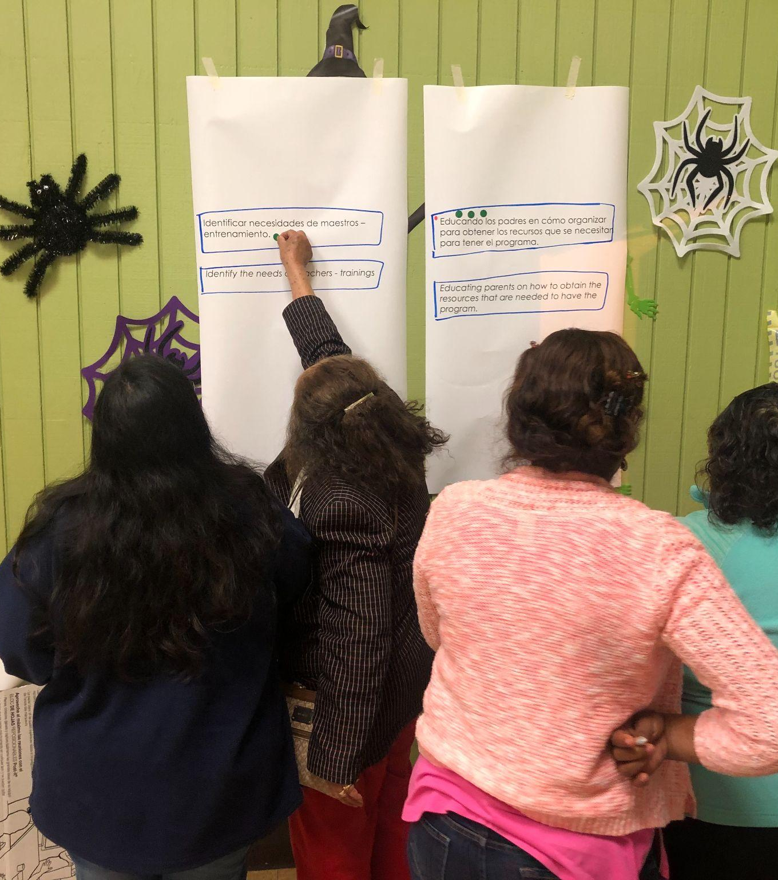
Notes:
Edith
Facilitadora | Facilitator
Notas | Notes

Slide 25
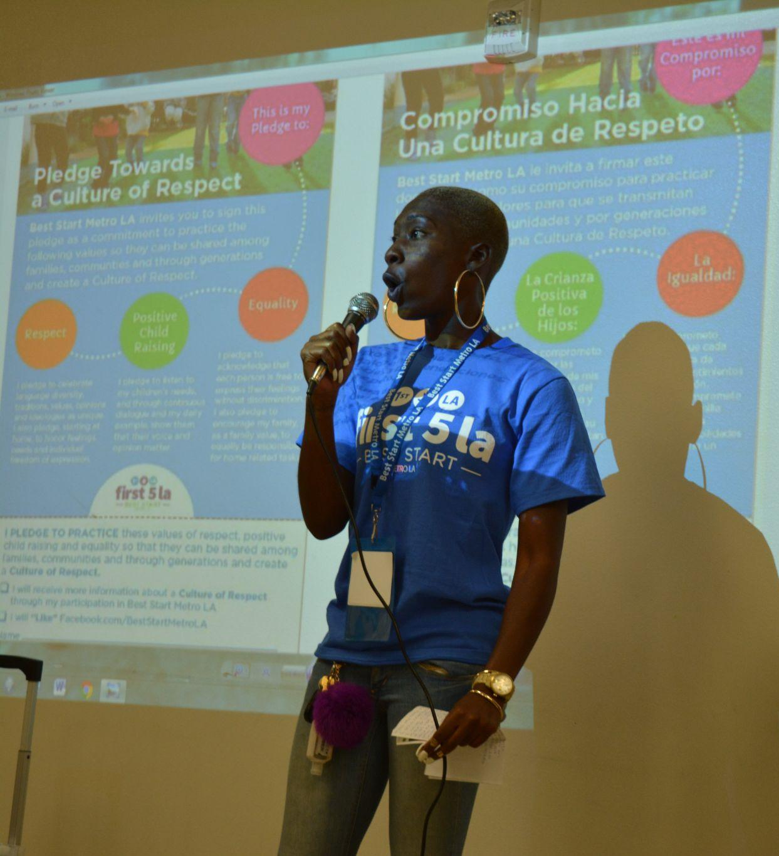
Notes:
Edith
Facilitadora | Facilitator
Notas | Notes

Slide 26
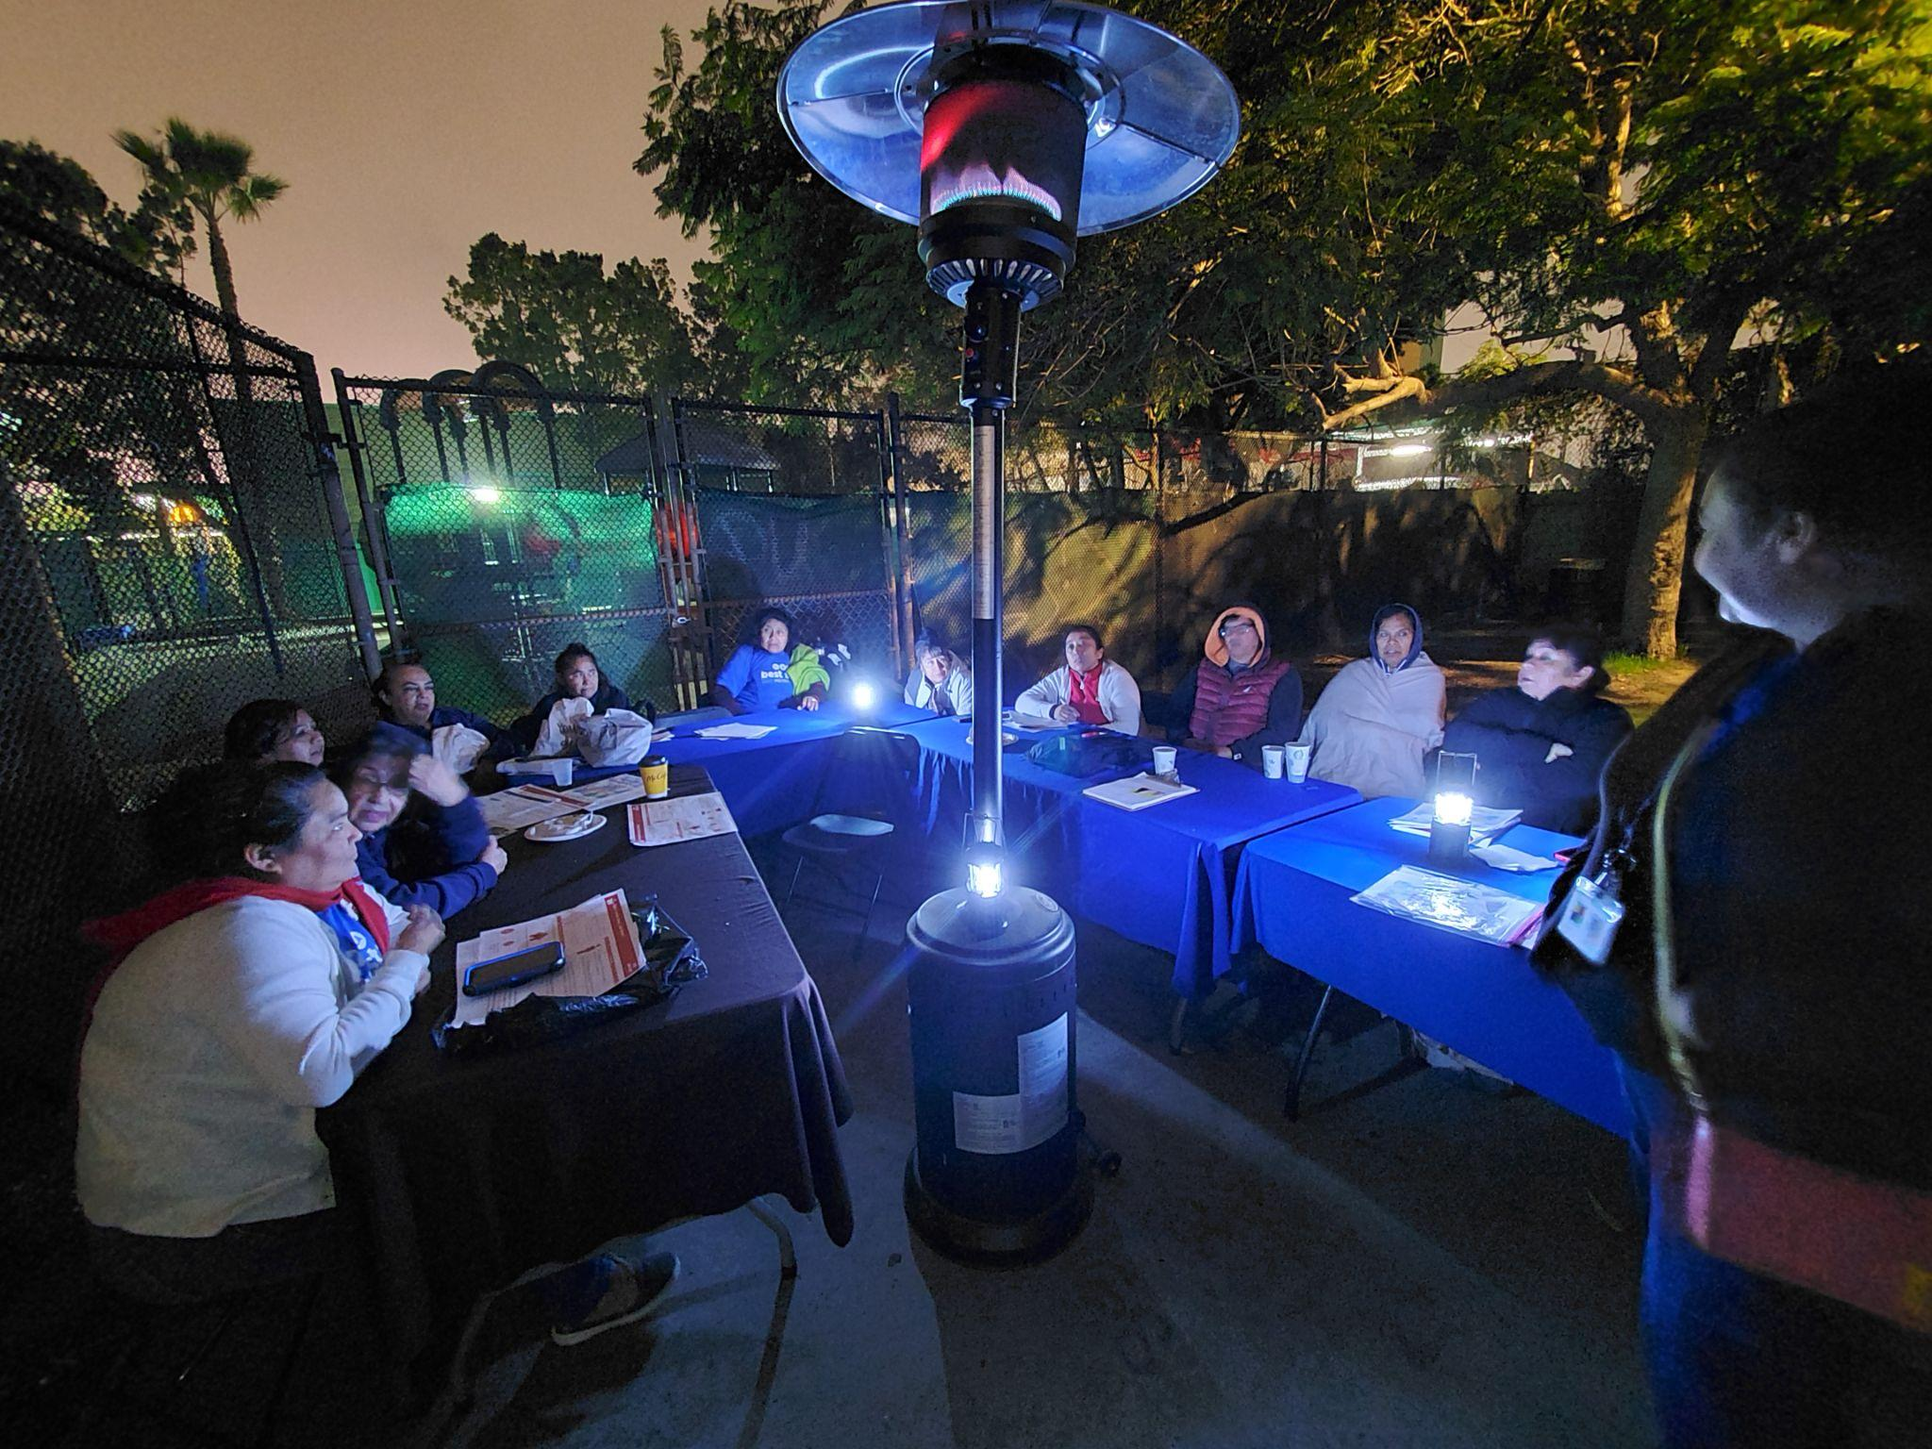
Alianza Magnolia Best Start Neighborhood Leadership Group
Notes:
Edith
Facilitadora | Facilitator
Notas | Notes

Slide 27
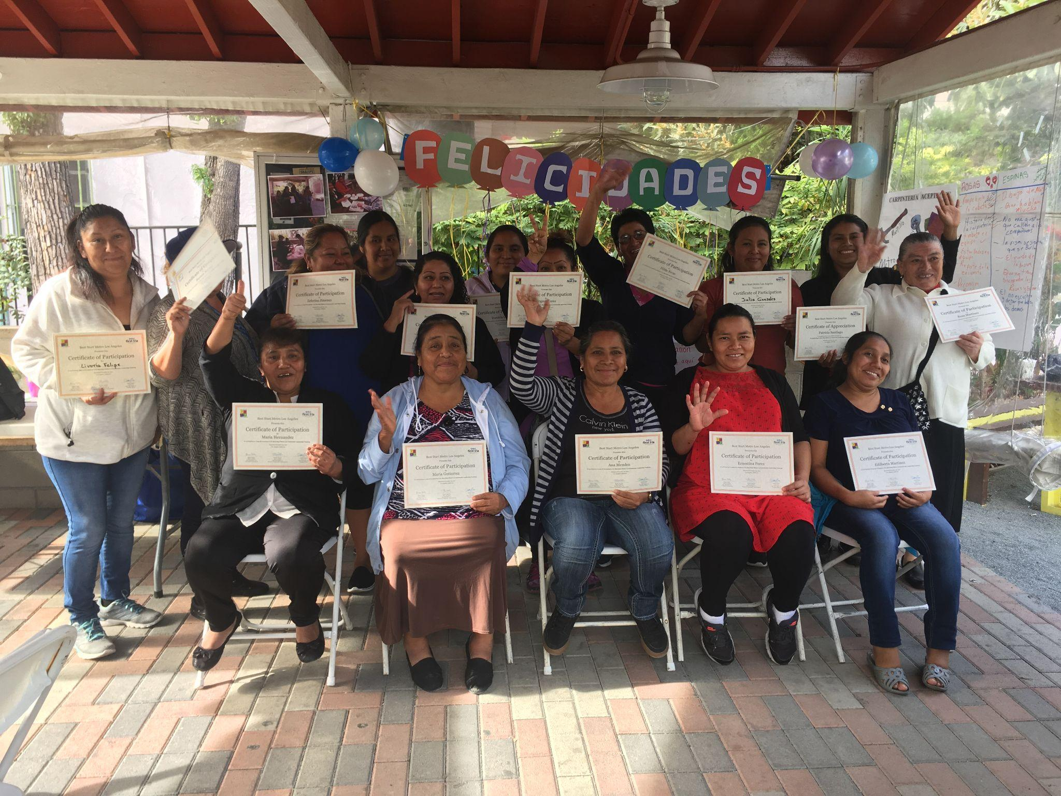
Angeles
Neighborhood Leadership Group
Notes:
Edith
Facilitadora | Facilitator
Notas | Notes

Slide 28
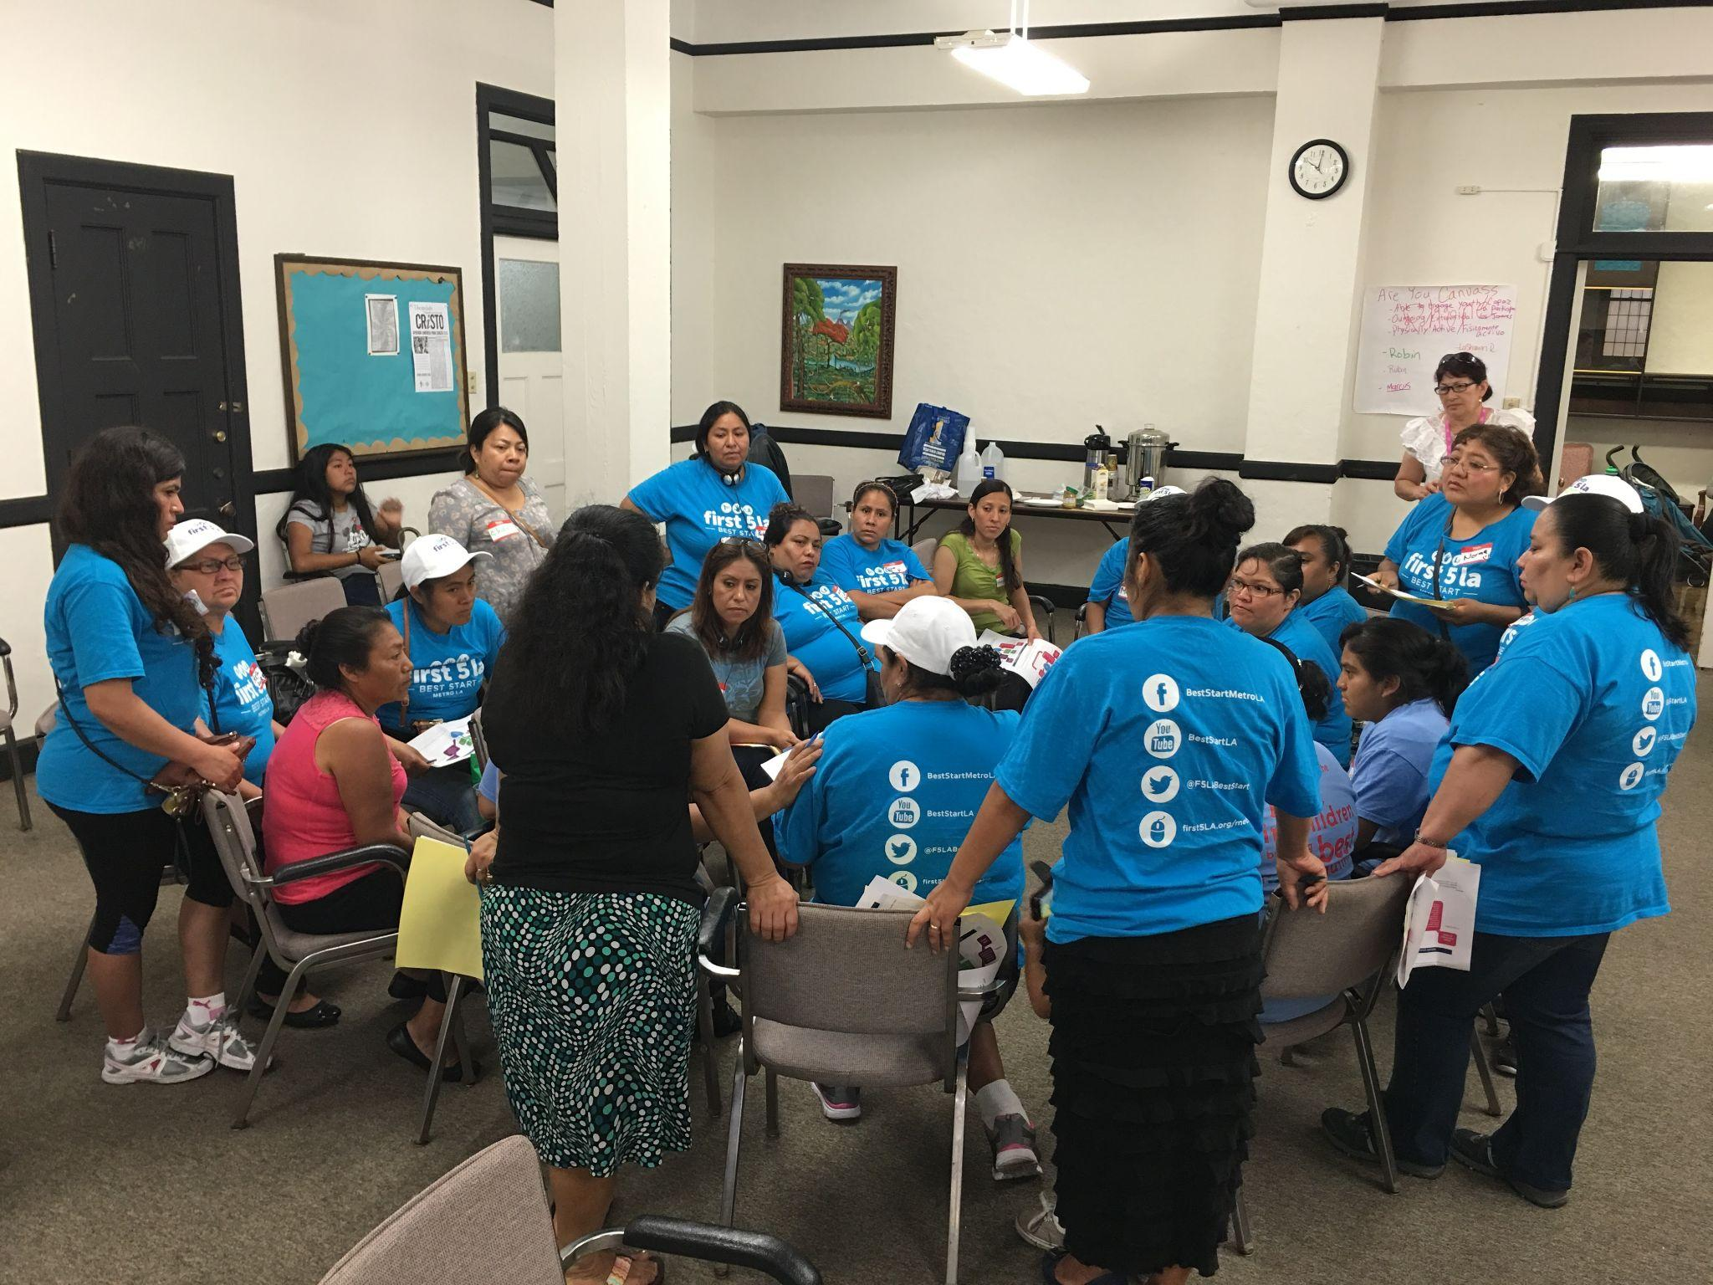
Ambassador
Neighborhood Leadership Group
Notes:
Edith
Facilitadora | Facilitator
Notas | Notes

Slide 29
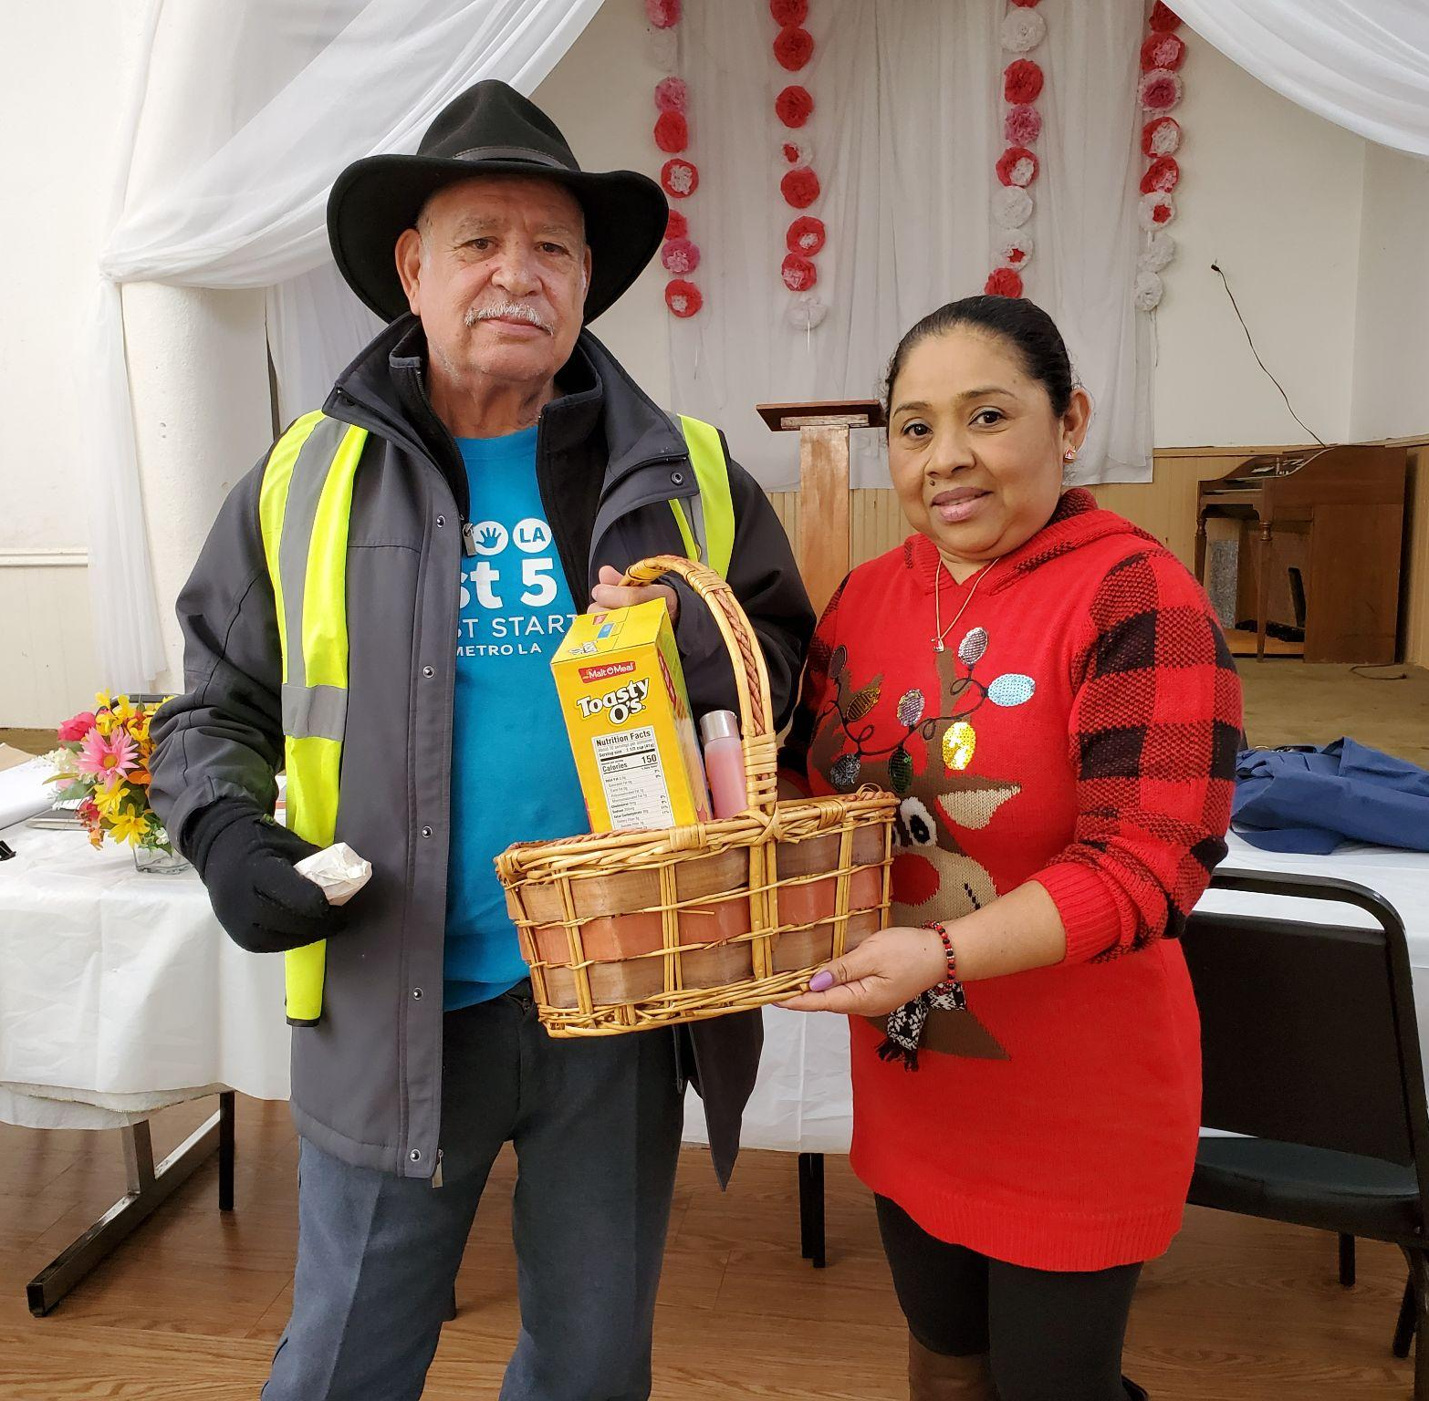
Estrella
Neighborhood Leadership Group
Notes:
Edith
Facilitadora | Facilitator
Notas | Notes

Slide 30
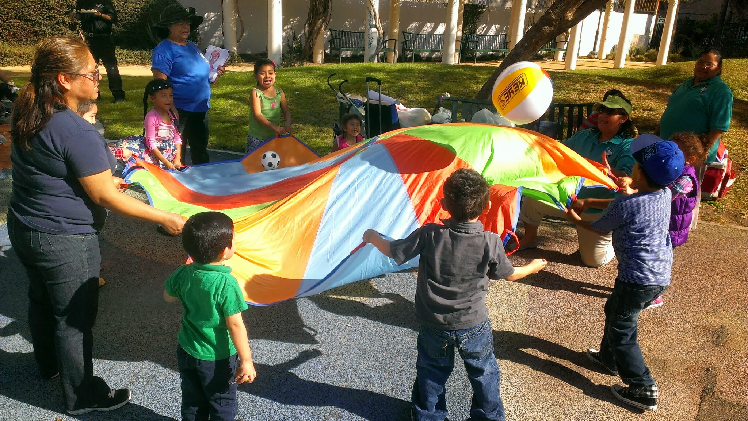
Hope Street
Neighborhood Leadership Group
Notes:
Edith
Facilitadora | Facilitator
Notas | Notes

Slide 31
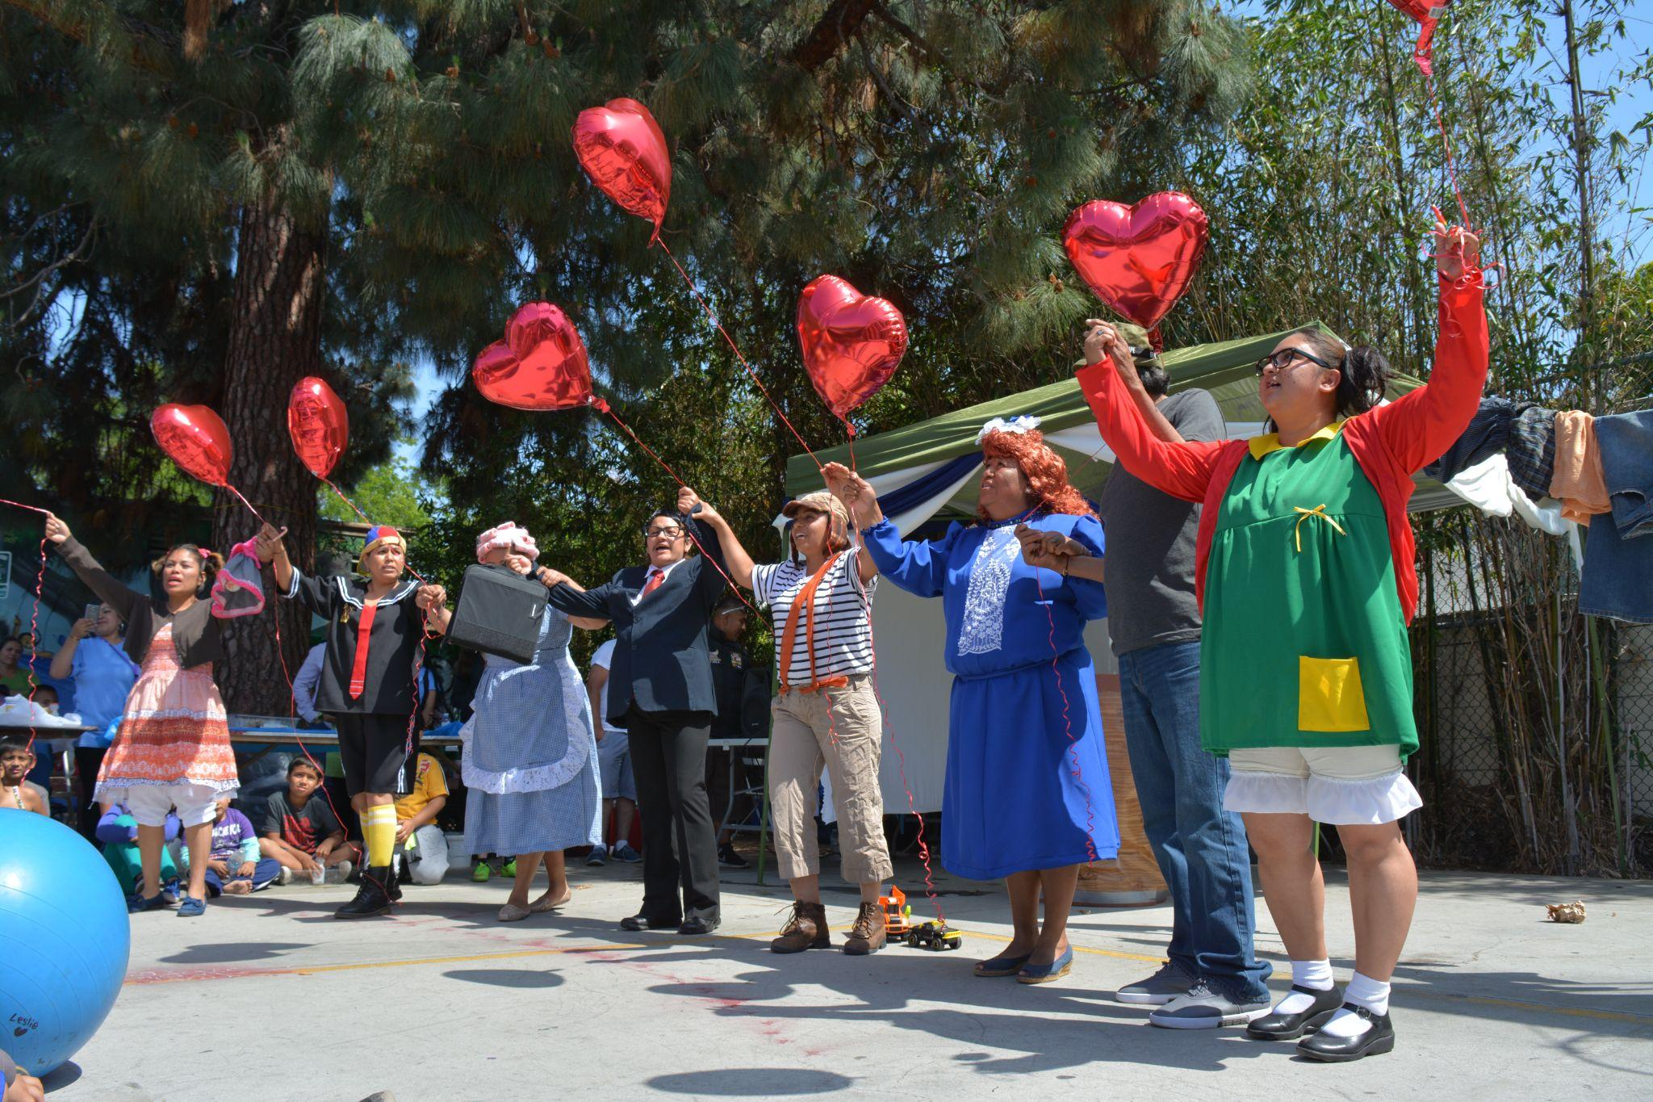
Richardson Park
Neighborhood Leadership Group
Notes:
Luz
Facilitadora | Facilitator
Notas | Notes

Slide 32
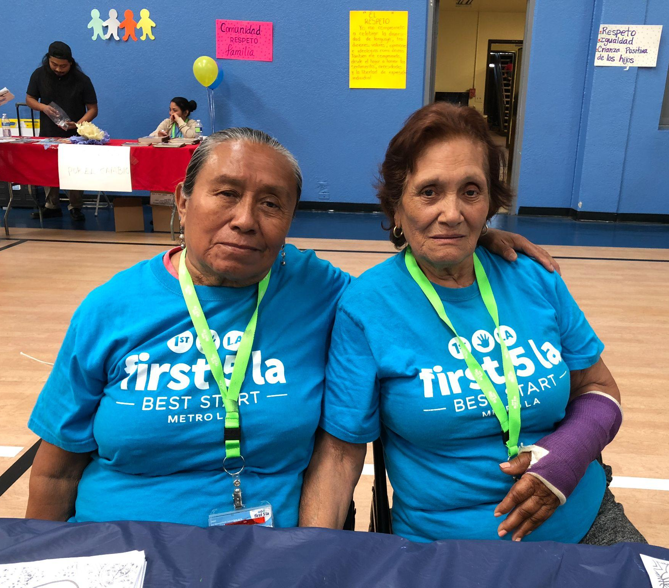
San Pedro / All Peoples
Neighborhood Leadership Group
Notes:
Edith
Facilitadora | Facilitator
Notas | Notes

Slide 33
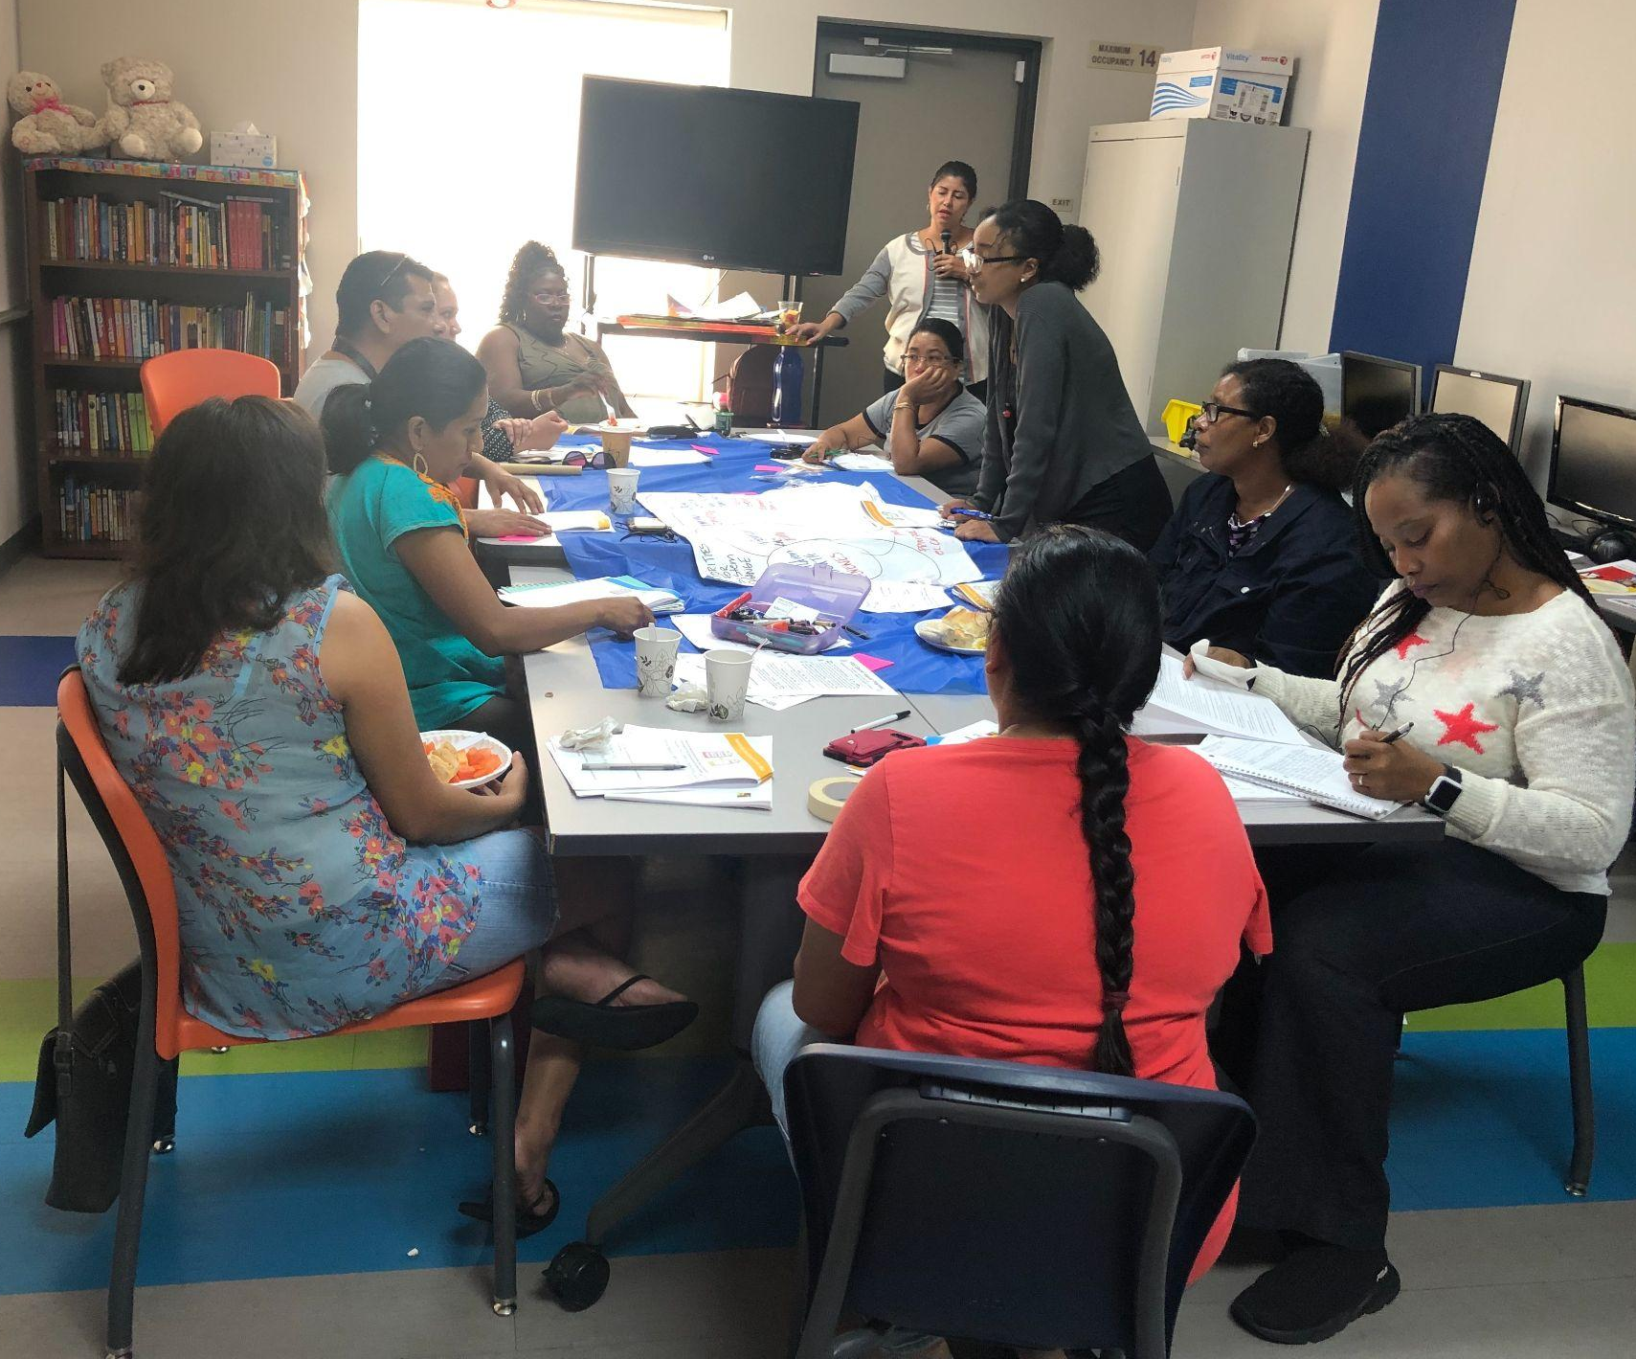
Universal Dream Team
Neighborhood Leadership Group
Notes:
Edith
Facilitadora | Facilitator
Notas | Notes

Slide 34
Notes:
Edith
Facilitadora | Facilitator
Notas | Notes

Slide 35
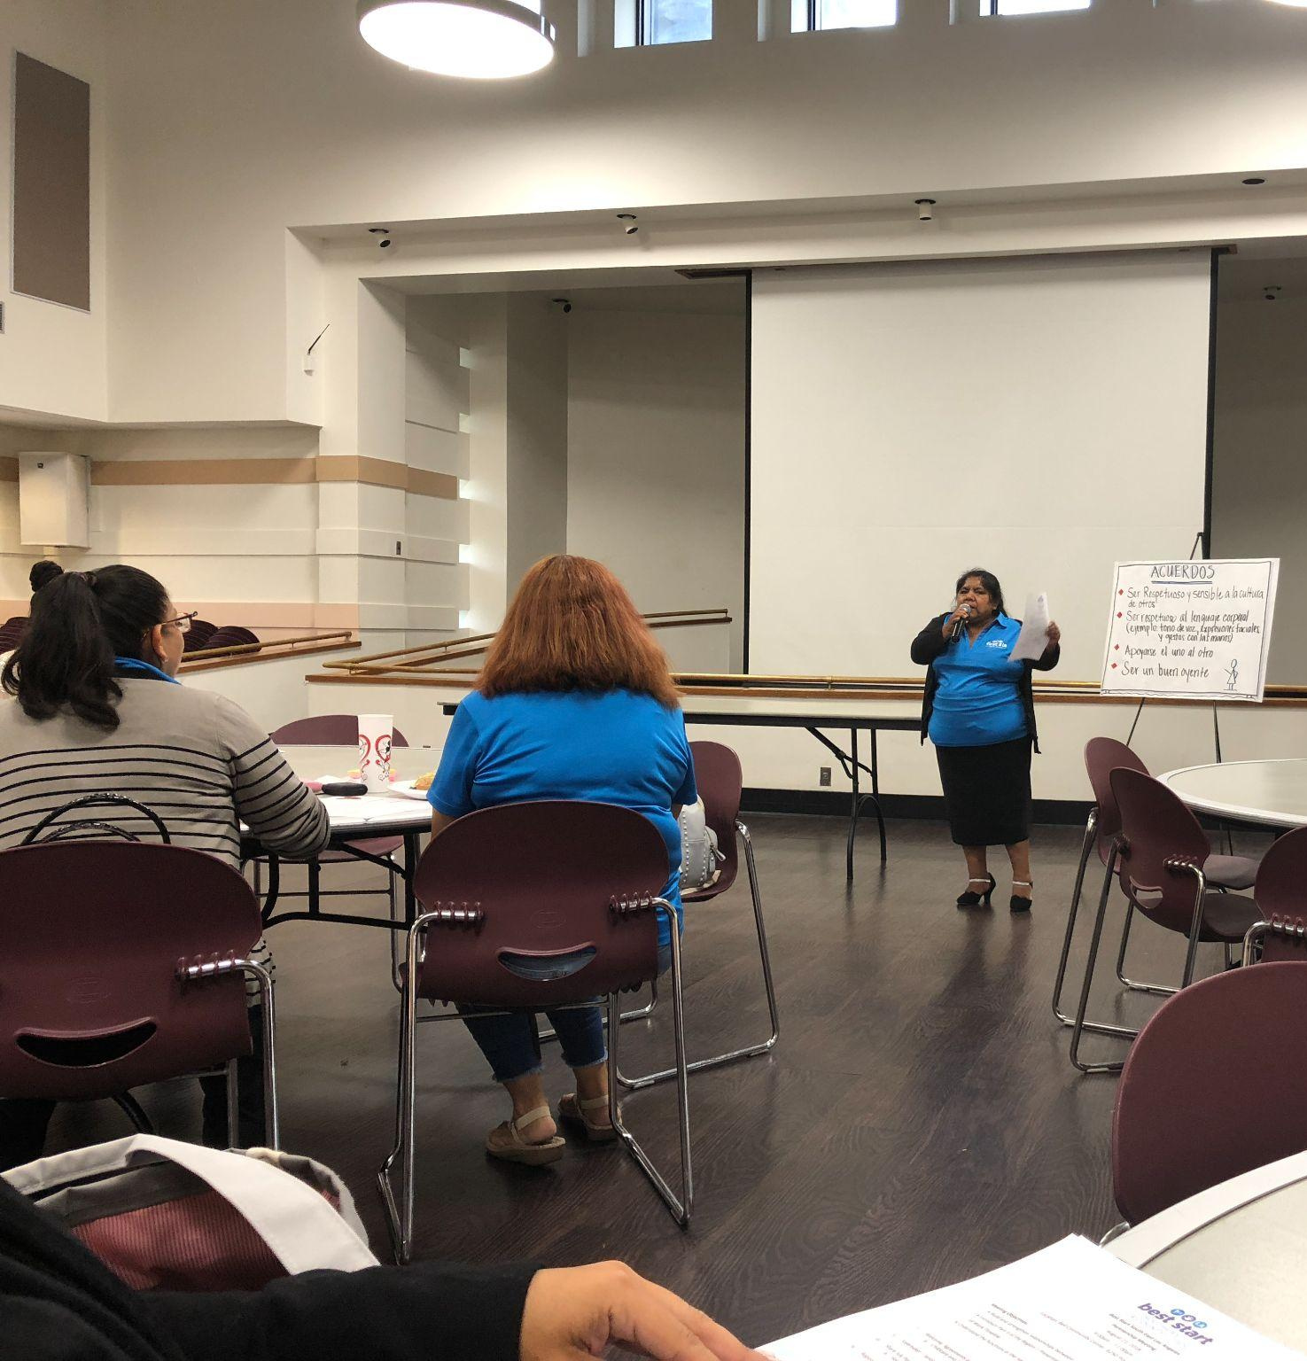
Notes:
Edith
Facilitadora | Facilitator
Notas | Notes

Slide 36
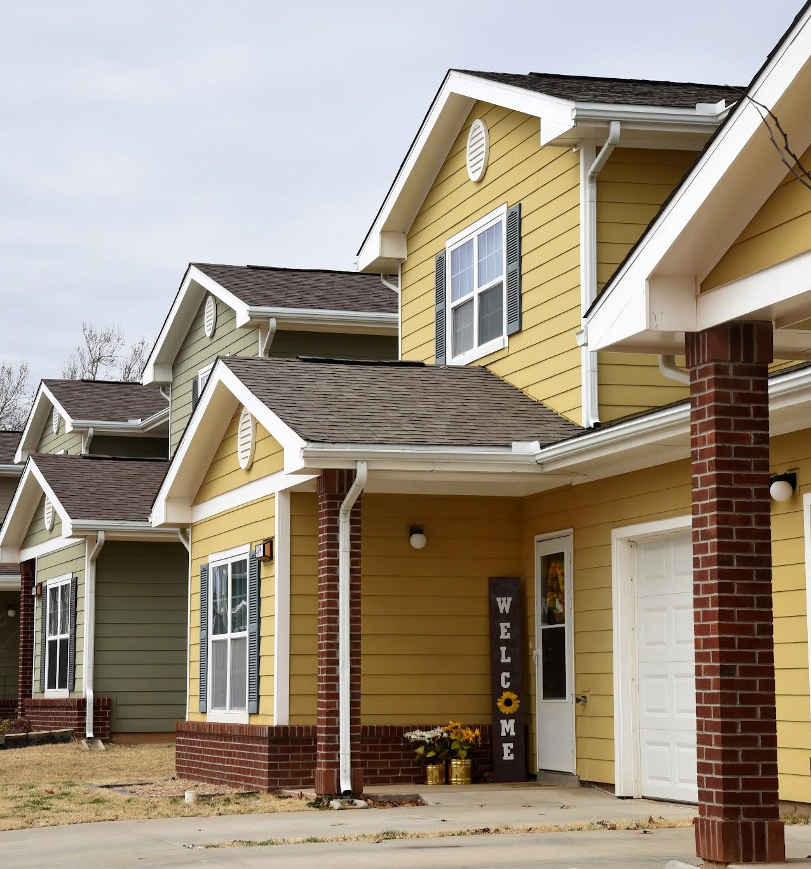
Actualización de la coalición
¡Vivienda ahora!
Housing Now!
Coalition Update
Notes:
Edith Facilitadora | Facilitator
Notas | Notes

Slide 37
Colaborativa para la Vivienda como Equidad de Salud
Housing justice as a Health Equity Collaborative
Notes:
Edith Facilitadora | Facilitator
Notas | Notes

Slide 38
Preguntas y Respuestas
Questions and Answers
Notes:
Edith
Facilitadora | Facilitator
Notas | Notes

Slide 39
Próximos Pasos
Next Steps
Notes:
Amelia

Slide 40
Actualizaciones de Abogacía Colectiva
Collective Advocacy Updates
Notes:
Amelia
Notas | Notes

Slide 41
Línea de Tiempo de Acción Colectiva
Best Start Región 1 - 2024
Best Start Region 1
Collective Advocacy Timeline - 2024
4 Comunidades
Fideicomisos de tierras comunitarias + TOPA (Oportunidad de compra para inquilinos)
Introducción a CLT y TOPA como estrategias equitativas de uso de la tierra.
Informes de los residentes sobre actividades alineadas.
Región 1
Actualizaciones
4 Comunidades
Planificación para hacer avanzar el trabajo + Reflexión/Evaluación (TODOS)
Región 1
Actualizaciones / mismo proceso que comunidades locales
4 Comunidades
Desarrollo de habilidades
Democracia e iniciativas lideradas por los ciudadanos
Recolección de firmas.
Mejores prácticas, consejos, información sobre fiestas en casa y cronograma de LACAHSA.
Informes de los residentes sobre actividades alineadas.
Región 1
Actualizaciones
4 Comunidades
Desarrollo de Habilidades: Hablar en público y comentario en público
Usando datos y compartiendo su historia.
Actualizaciones de elementos de vivienda y reuniones de consejo vecinal/concejo municipal.
Región 1
Actualizaciones / mismo proceso que comunidades locales
4 Comunidades
Habilidades de comunicación:
Aprender sobre diferentes estilos de comunicación.
educar a familiares, amigos, vecinos y extraños.
Movilizar a la comunidad utilizando diferentes medios de comunicación: volantes, redes sociales.
Región 1
Actualizaciones / mismo proceso que comunidades locales
4 Comunidades
Los miembros como maestros: educando a sus funcionarios electos
Temas y materias sobre los que los electos necesitan educación: herramientas y mejores prácticas.
Una revisión de la estructura y las oficinas del gobierno.
Región 1
Actualizaciones / mismo proceso que comunidades locales
Enero
Febrero
Marzo
Abril
Mayo
Junio
January
February
March
April
May
June
4 Communities
Skill Building
Democracy and Citizen-led Initiatives
Signature Gathering (LAFWD/SAJE).
Best practices, tips, information on house parties and LACAHSA timeline.
Report backs from residents about aligned activities.
Region 1
Same process as local communities
4 Communities
Community Land Trusts + TOPA (Tenant Opportunity to Purchase)
A 101 on CLTs and TOPAs as equitable land use strategies.
Report backs from residents about aligned activities.
Region 1
Updates / same process as local communities
4 Communities
Skills Building: Public Speaking and Public Comment.
Sharing your story and using data.
Housing element updates and neighborhood council/city council meetings to listen to.
Region 1
Updates / same process as local communities
4 Communities
Communications Skills:
Learning about different communication styles
Educating family, friends, neighbors and strangers.
Mobilizing the community using different mediums of communication: fliers, social media.
Region 1
Updates / same process as local communities
4 Communities
Members as Teachers: Educating your Elected Officials
Topics/subjects that electeds need education on: tools and best practices.
A review of government structure and offices.
Region 1
Updates / same process as local communities
4 Communities
Planning to Move the Work Forward + Reflection / Evaluation (ALL)
Region 1
Updates / same process as local communities

Slide 42
CALLS FOR PARTICIPATION!
LLAMADA PARA PARTICIPACION!
Notes:
ACTRICES Y ACTORES

Slide 43
the election–March 5th
Find your precinct: https://www.lavote.gov/apps/precinctsmaps
Check your voter status is up to date: https://www.lavote.gov/vrstatus
Notes:
VICTOR

Slide 44
fEBRUARY 5: mail-in BALLOTS DROP/drop-boxes open
February 20: Last day to register to vote for the primary election
February 21 – March 5: Same Day Registration available. Voters can "conditionally" register and vote a provisional ballot during this time
FEBRUARY 24: “11 DAY VOTE CENTERS” OPEN
MARCH 2: “4 DAY VOTE CENTERS” OPEN
MARCH 5: ELECTION
april 4: results completely tabulated
lavote.gov
KEY DATES
for march
check your voter registration status https://voterstatus.sos.ca.gov/
Notes:
VICTOR

Slide 45
FEDERAL:
president
senate
house of representatives
state legislative:
assembly districts
state senate districts
LA COUNTY:
supervisorial districts 2,4, 5
district attorney
judicial seats
National,
state, and LA county OFFICES
In
march
Find your offices at https://www.lavote.gov/apps/precinctsmaps
Notes:
PERSON B - Lawrence

Slide 46
Education district elections:
Compton Trustee Area 2, 4, 6
Los Angeles Unified School District Board of education Districts 1, 3, 5 and 7
CITy elections:
City of bell 3 council seats, city measure
Compton 2 council seats (1&4), city clerk, city attorney
Huntington Park 4 Council seats, 2 city MEASures
Los Angeles City Primary Districts 2, 4, 6, 8, 10, 12 and 14 , city measure
City elections
In
march
Find your precinct: https://www.lavote.gov/apps/precinctsmaps
https://www.lavote.gov/
Notes:
PERSON B - Lawrence

Slide 47
Preguntas y Respuestas
Questions and Answers
Notes:
Amelia
Facilitadora | Facilitator
Notas | Notes

Slide 48
Presentación de Medi-Cal: The Children’s Partnership
Medi-Cal Presentation: The Children’s Partnership
Notes:
Edith
Facilitadora | Facilitator
Notas | Notes

Slide 49
Movilización de recursos comunitarios
Community Resource Mobilization
Notes:
Dina
Metro: https://www.facebook.com/BestStartMetroLA
ELA :https://www.facebook.com/BestStartEastLA
SEM-EM:https://www.facebook.com/BestStartSouthElMonteElMonte
SELA: https://www.facebook.com/BestStartSoutheastLA
Facilitadora | Facilitator

Slide 50
facebook.com/BestStartRegion1
facebook.com/BestStartEastLA
facebook.com/BestStartMetroLA
facebook.com/BestStartSouthElMonteElMonte
facebook.com/BestStartSoutheastLA
Notes:
Dina

Slide 51
Próximas Reuniones Mensuales de Best Start Región 1
Next Best Start Region 1
Monthly Meeting
Jueves, 28 de Marzo, 2024 9:00 am-12:00 pm
—----------------------------------------
Lunes, 22 de Abril, 2024
5:00 pm - 8:00 pm
Jueves, 25 de Abril, 2024
9:00 am - 12:00 pm
Thursday , March 28, 2024 9:00 am-12:00 pm
—-------------------------------------------
Monday, April 22, 2024
5:00 pm - 8:00 pm
Thursday, April 25, 2024
9:00 am - 12:00 pm
Notes:
Amelia
Next monthly regional meetings Monday 3/28 and Tuesday 3/29

Slide 52
Próximas Reuniones Mensuales de Best Start Región 1
Next Best Start Region 1
Monthly Meeting
Lunes, 22 de April, 2024
5:00 pm - 8:00 pm
Jueves, 25 de Abril, 2024
9:00 am - 12:00 pm
Monday, April 22, 2024
5:00 pm - 8:00 pm
Thursday, April 25, 2024
9:00 am - 12:00 pm
Notes:
Amelia
Next monthly regional meetings Monday 3/28 and Tuesday 3/29

Slide 53
Evaluación
Evaluation
Notes:
Denise
Facilitadora | Facilitator
Notas | Notes

Slide 54
Evaluación
Evaluation
Por favor complete el Formulario de Evaluación para ayudarnos a entender cómo estamos elaborando nuestro trabajo:
Lunes, 25 de Marzo, 2024
https://docs.google.com/forms/d/e/1FAIpQLSckfb0j59I7TxRQ3gpD3MwsWrOSZvMmLHjKiCvnMqvWrPsPuw/viewform
Jueves, 28 de Marzo, 2024
https://docs.google.com/forms/d/e/1FAIpQLSc0CP3vSd4FLy0IYdDKIPc0RqPUXKggCM5zmatv_1s_Tvhnng/viewform
Please complete the Evaluation Form to help us understand how we are doing our work:
Monday, March 25, 2024
https://docs.google.com/forms/d/e/1FAIpQLSckfb0j59I7TxRQ3gpD3MwsWrOSZvMmLHjKiCvnMqvWrPsPuw/viewform
Thursday, March 28, 2024
https://docs.google.com/forms/d/e/1FAIpQLSc0CP3vSd4FLy0IYdDKIPc0RqPUXKggCM5zmatv_1s_Tvhnng/viewform
Notes:
Denise
Ligas para las Formas de Evaluación | Links to Evaluation Forms:

Slide 55
Cierre
Closing
Notes:
Denise
Facilitadora | Facilitator
Notas | Notes

Slide 56
¡Gracias!
Thank you!
Notes:
Denise
Facilitadora | Facilitator
Notas | Notes

Slide 57
Role | Responsibility | Responsabilidad | Staff | Personal
Dirigir la reunion: Run of show: | Esta persona está en el fondo observando, asegurándose de que todo funciona bien, e iniciando los ajustes que sean necesarios. This person is in the background observing, making sure that everything is running smoothly, and initiating adjustments as deemed necessary. | Luz Macias Persona Asignada a Coordinar la Reunión (ahorita son las gerentes) (Rol Permanente) Person Assigned to Coordinate Meeting (Currently, Managers) (Permanent Role)
Toma de tiempo: Timekeeper: | Esta persona hace todos los esfuerzos para mantener el tiempo, y se ajusta según sea necesario, comunicando a las personas apropiadas en todos los asuntos relacionados con el tiempo. This person makes all efforts to keep time, and adjust as necessary, communicating to the appropriate individuals in all time-related matters. | Lili

Slide 58
Role | Responsibility | Responsabilidad | Staff | Personal
Monitoreo del chat: Monitoring chat: | En este rol se comunican con los participantes de la sala de espera para asegurarse de que se han identificado con sus nombres antes del comienzo de la reunión, y monitorean los comentarios/preguntas/etc. para responder y/o asegurarse de que la facilitador/ra este al tanto de que se han hecho esos comentarios/preguntas. (2) In this role you will communicate with waiting room participants to ensure they have identified themselves with their names prior to the start of the meeting, and monitor comments/questions/etc. to respond and/or ensure that facilitator is aware that those comments/questions have been made. | Denise/Amelia
Compartir la presentación: Share Presentation: | Una persona se encarga de compartir la presentación y otra persona sirve de apoyo, en caso de que la primera persona tenga problemas para compartir la presentación (2) One person is lead for sharing screen and another person serves as back-up, in case the first person was to face challenges sharing the screen - | Ale D/ Edith
Chat de grupo de texto: Group Chat: | Esta persona crea un chat de grupo en su celular con todo el personal para facilitar la comunicación durante la reunión. This person creates a group chat on their cell phone with all the staff to facilitate communication during the meeting. Link de / Link for: TEAM CONTACT INFO | contacto del equipo | Liliana (Rol Permanente |Permanent Role)

Slide 59
Role | Responsibility | Responsabilidad | Staff | Personal
Muting: | En este rol, ayudará a silenciar a los participantes que tienen sus micrófonos abiertos e interrumpir la reunión con ruido de fondo. En este rol, ayudará a silenciar a los participantes que tienen sus micrófonos abiertos e interrumpir la reunión con ruido de fondo. | Dina or Liliana (Rol Permanente |Permanent Role)
Interpretación: ​ Interpretation: | Aunque todos somos responsables de supervisar la interpretación durante la reunión, esta persona se asegura de que la interpretación esté preparada y funcione antes de la reunión. While all of us are responsible for monitoring interpretation during the meeting, this person ensures interpretation is set up and working prior to the meeting. | Liliana (Rol Permanente |Permanent Role)
Grabación de la reunión: Meeting recording: | Esta persona graba la reunión y prepara el archivo de vídeo para subirlo a nuestra página web This person records the meeting and prepares the video file to upload to our website | Dina (Rol Permanente |Permanent Role)
Admisión de participantes: Admitting Participants: | Esta persona admitirá a los participantes en la reunión. Solo los participantes con nombre podrán unirse a la reunión. This this person will admit participants into the meeting. Only participants with name will be allowed to join the meeting. | Dina or Liliana (Rol Permanente |Permanent Role)

